Slide 1
Тема 2 Компрессор и его ТО.
Занятие 2

Slide 2
Вопросы
1 Конструкция ротора вентилятора.
2 Конструкция узла опоры вентилятора.
3 Обогрев кока и лопаток вентилятора.
4 Неисправности вентилятора.
5 ТО вентилятора.

Slide 3
1 Конструкция ротора вентилятора.
Ротор вентилятора - одноступенчатый, консольного типа, состоит из рабочего колеса, содержащего диск 8 и 29 лопаток 12, вала 25 со втулкой 20 и кока 1 с трубой 49 и распределителем горячего воздуха 52.

Slide 4
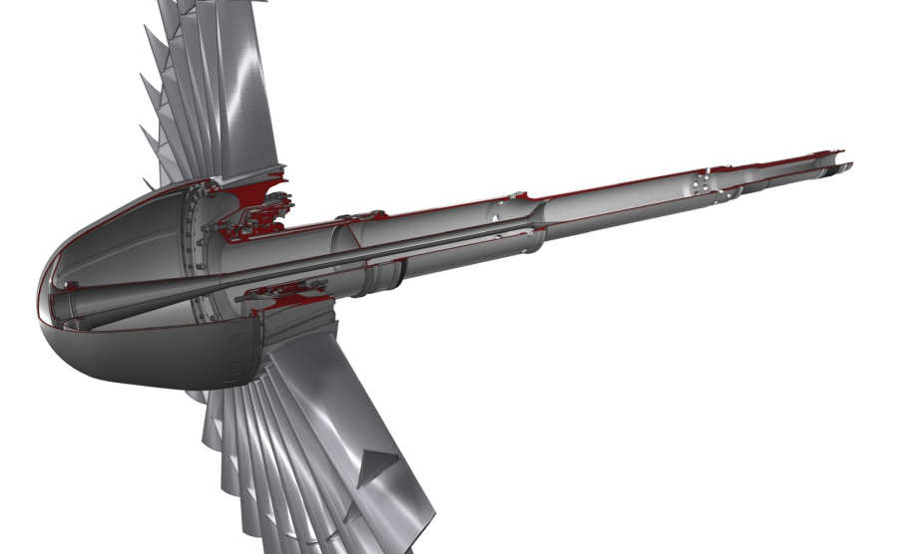

Slide 5
Рабочее колесо сочленяется с валом болтами 44 и гайками 46, законтренными попарно шайбами 45.
Лопатки крепятся к диску замком типа "ласточкин хвост", от осевого перемещения зафиксированы спереди упорным фланцем 3, сзади - буртом 14 на диске 8, в который упираются ребра жесткости 13 кромлевых частей лопаток.
Упорный фланец 3 центрируется по диску и крепится к нему 29 болтами.
Диск вентилятора на торцах обода имеет бурты с радиальными отверстиями, в которые устанавливаются балансировочные грузы 15, выполненные в виде секторов, или балансировочные заклепки 47. Крепление грузов осуществлено заклепками.

Slide 6
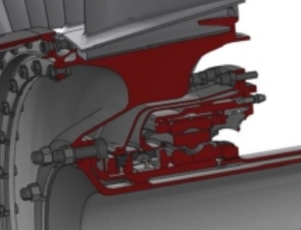

Slide 7
Вал 25 ротора вентилятора - полый, ступенчатый, передним фланцем центрируется с ответным фланцем диска 8.
На валу 18 устанавливается с натягом переходная втулка 20, на которой выполнено посадочное место под вращающиеся детали передней опоры ротора вентилятора и зубчатый венец индуктора 21 для замера оборотов, ротора вентилятора бесконтактным способом.
Хвостовик вала имеет посадочное место под вал турбины вентилятора ряд отверстий, проточек, шлицы и резьбу, назначение которых описано в разделе турбин.
Кроме того, на валу устанавливаются упорное кольцо 22, уплотнительное графитовое кольцо 23 и гайка 24, зафиксированная отгибкой в пазы вала. Эти детали служат уплотнением между ротором вентилятора и втулкой 32 , разделяющим масляную полость опоры вентилятора и межвальную воздушную полость.

Slide 9
Кок 1 вентилятора - сварной конструкции, состоит из обтекателя 55, дефлектора 54, наружного фланца 5 и внутреннего фланца 53, к которому болтами 50 крепятся распределитель 52 и труба 49 подвода горячего воздуха.
Обтекатель совместно с дефлектором образует канал 2, по которому горячий воздух подводится на обогрев кока.
Кок крепится к упорному фланцу 3 рабочего колеса.

Slide 10
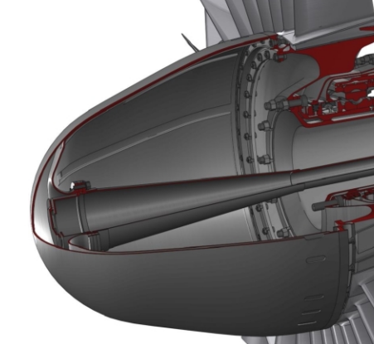

Slide 11
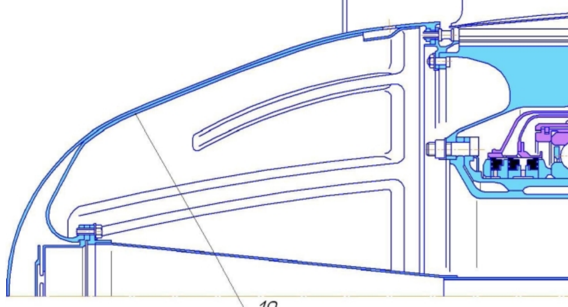

Slide 12
Передняя опора ротора вентилятора - шариковый радиально – упорный подшипник 38 с разрезной внутренней обоймой.
На наружную обойму шарикоподшипника напрессованы взаимно зафиксированные кольца 35 и 40, а последнее выступом фиксирует обойму от про ворота относительно стакана подшипника 17. Между стаканом подшипника 17 и кольцами 35 и 40 предусмотрена замкнутая полость 9, ограниченная масло уплотнительными кольцами, 39. При работе двигателя указанная полость заполняется маслом из маслосистемы двигателя, образуя масляный демпфер, который снижает динамические нагрузки, передающиеся на корпус двигателя от вращающегося ротора.

Slide 13
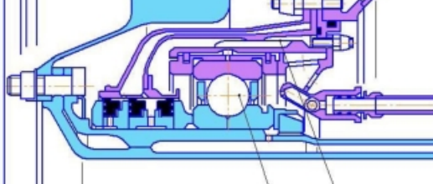

Slide 14
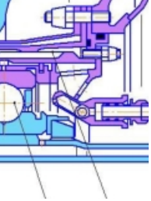
В осевом направлении перемещение наружной обоймы ограничивается форсуночным кольцом 19, закрепленным на стакане подшипника 17 шпильками и
самоконтрящими гайками

Slide 15
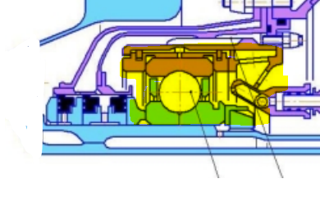
К тонкостенному корпусу опоры 10 заклепками крепится втулка для центровки графитовых колец 41 безрасходного уплотнения.
Сверху корпуса помещается экран 16, который своим фланцем стыкуется с фланцем корпуса опоры 10, а цилиндрическим пояском напрессован на переднюю часть корпуса.

Slide 16
Сверху корпуса помещается экран 16, который своим фланцем стыкуется с фланцем корпуса опоры 10, а цилиндрическим пояском напрессован на переднюю часть корпуса.

Slide 17
3 Обогрев кока и лопаток вентилятора.
Обогрев воздушно-тепловой работает за счёт растапливания льда теплым воздухом отобранного от (КВД).
Горячий воздух проходит через внутреннюю полости ротора вентилятора и попадает в дифлетрор. После воздух выходит через радиальные отверстия и обогревает корневую часть рабочих лапоток.

Slide 19
4 Неисправности вентилятора.
Не допускаются:
- трещины;
- вмятины глубиной более 2мм;
- нарушение контровки болтов;
- разрушение сварных швов;
- нарушение металлизации;
- нарушение лакокрасочного покрытия;
- ослабление заклепочных соединений;
- наличие посторонних предметов в канале;
- отставание внутренней стеклотканевой обшивки канала.

Slide 20
5 ТО вентилятора.

